Slide 1
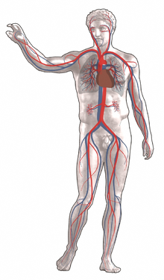
APPARATO CIRCOLATORIO
CREADET BY:
JACK AND LEO

Slide 2
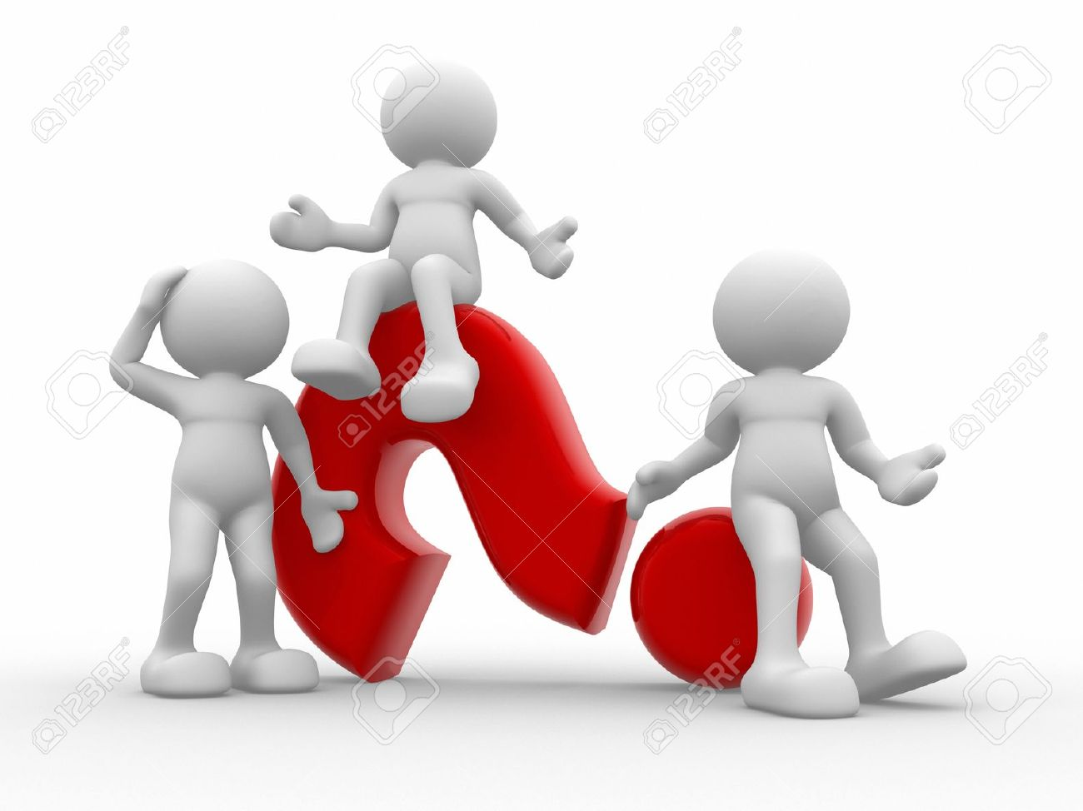
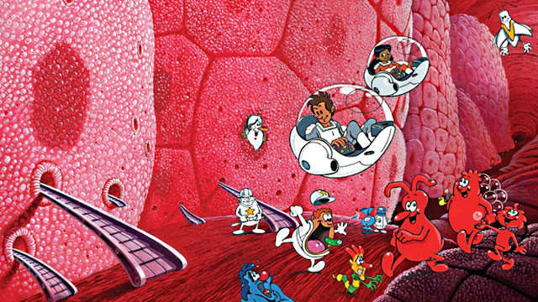
L’APPARATO CIRCOLATORIO
Ha diverse funzioni:
Trasporta alle cellule
le sostanze nutritive
Raccoglie le sostanze
di rifiuto

Slide 3
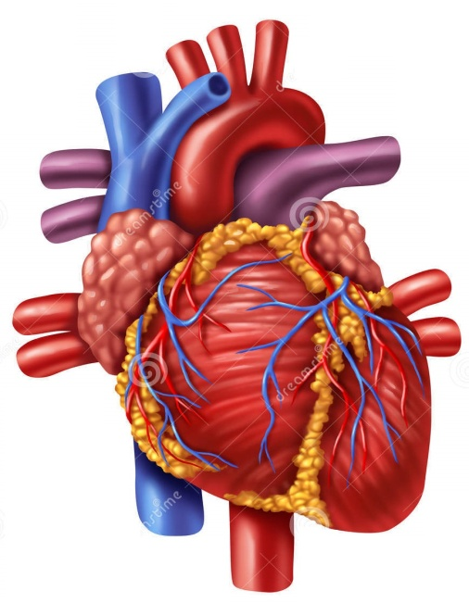
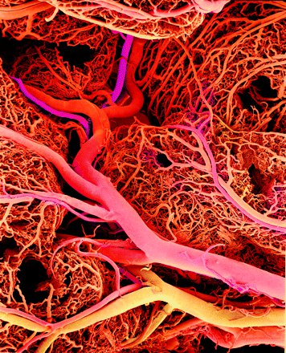
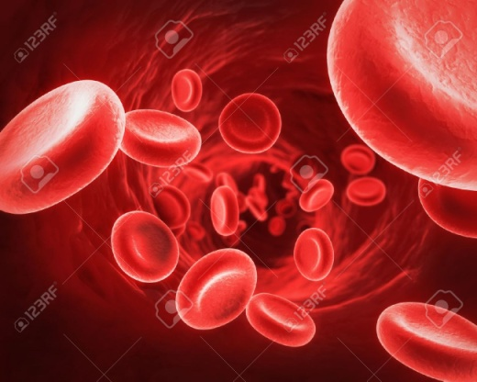
È formato da:
Cuore
Sangue
Vasi sanguigni

Slide 4
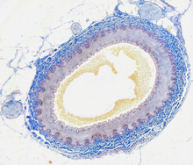
Vasi Sanguigni
I vasi sanguigni sono un sistema di canali, costituito da Arterie e Vene.
Arterie: sono vasi sanguigni robusti che, dal cuore, trasportano il sangue ricco di ossigeno alle cellule che si ramificano in capillari arteriosi

Slide 5
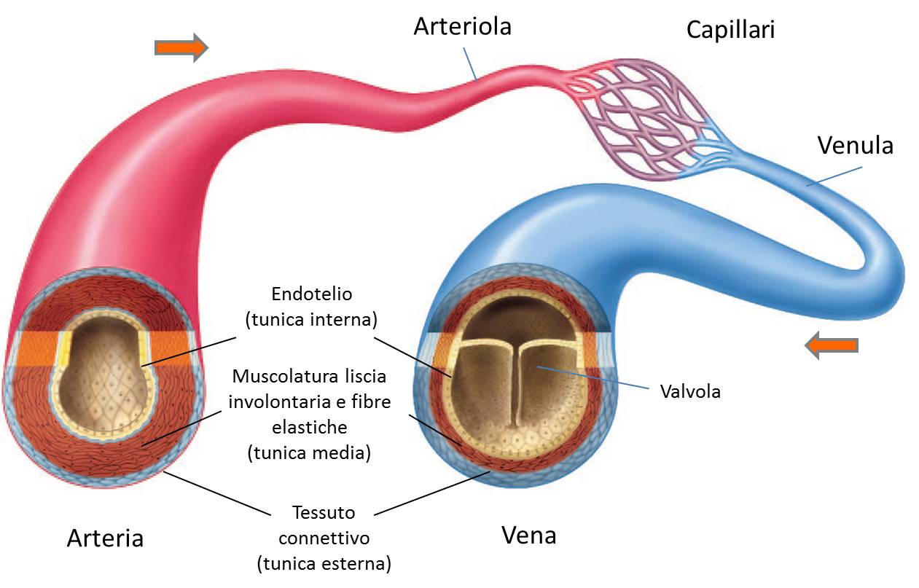
Vasi sanguigni
Vene: sono vasi sanguigni meno robusti delle Arterie che, attraverso i Capillari Venosi, trasportano il sangue ricco di anidride carbonica al cuore

Slide 6
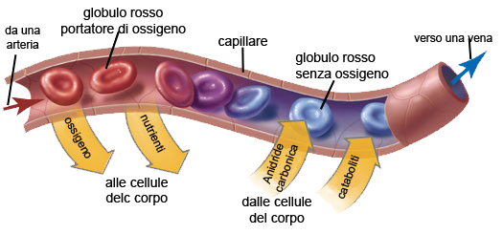
Vasi sanguigni
Capillari: sono vasi microscopici che vengono attraversati con molta facilità da parecchie sostanze che, raggiungono poi le cellule o dall’ anidride carbonica che verrà poi espulsa. Quindi nei capillari avviene lo scambio delle sostanze

Slide 7
Sangue
Il Sangue è un tessuto liquido di colore rosso. È composto da un liquido detto Plasma di color giallastro : esso è il 50 % del sangue. Contiene acqua, sostanze nutritive, Anticorpi e Sali minerali. Nel Plasma sono immerse molte sostanze:

Slide 8
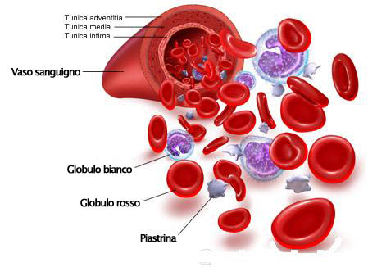
Sangue
Globuli rossi
Globuli bianchi
Piastrine

Slide 9
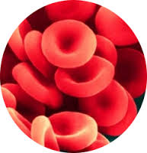
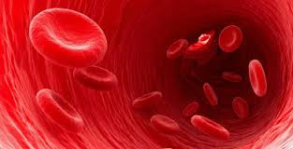
Sangue
Globuli Rossi
Son le cellule che contengono l’ Emoglobina e hanno il compito di trasportare l’ossigeno alle cellule

Slide 10
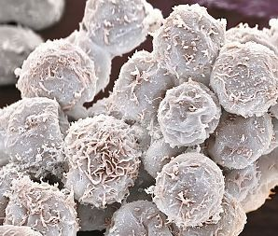
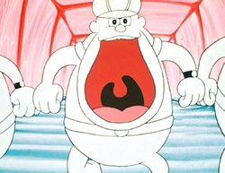
Sangue
Globuli Bianchi
Hanno il compito di difenderci dalle infezioni e producono gli anticorpi

Slide 11
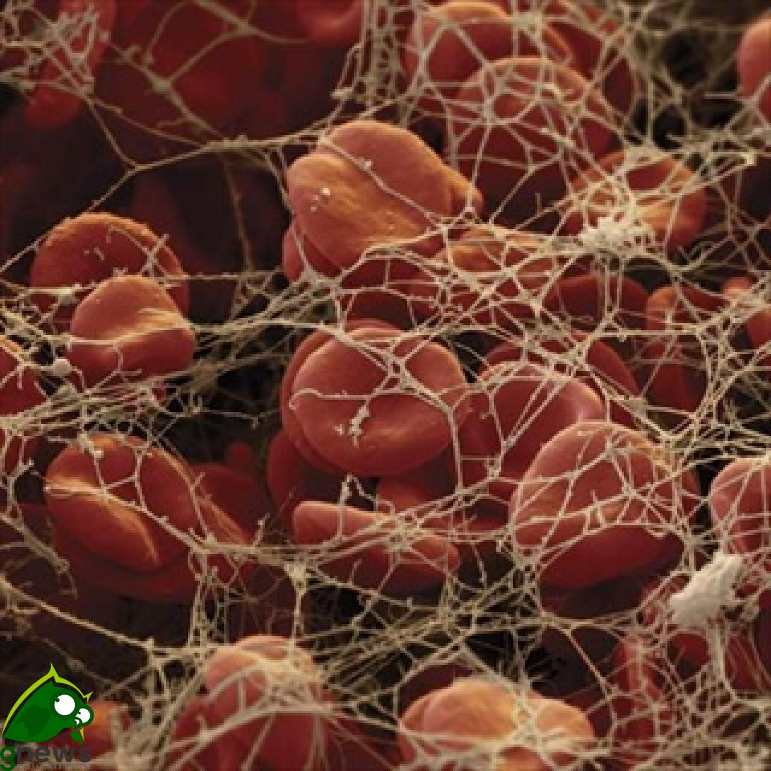
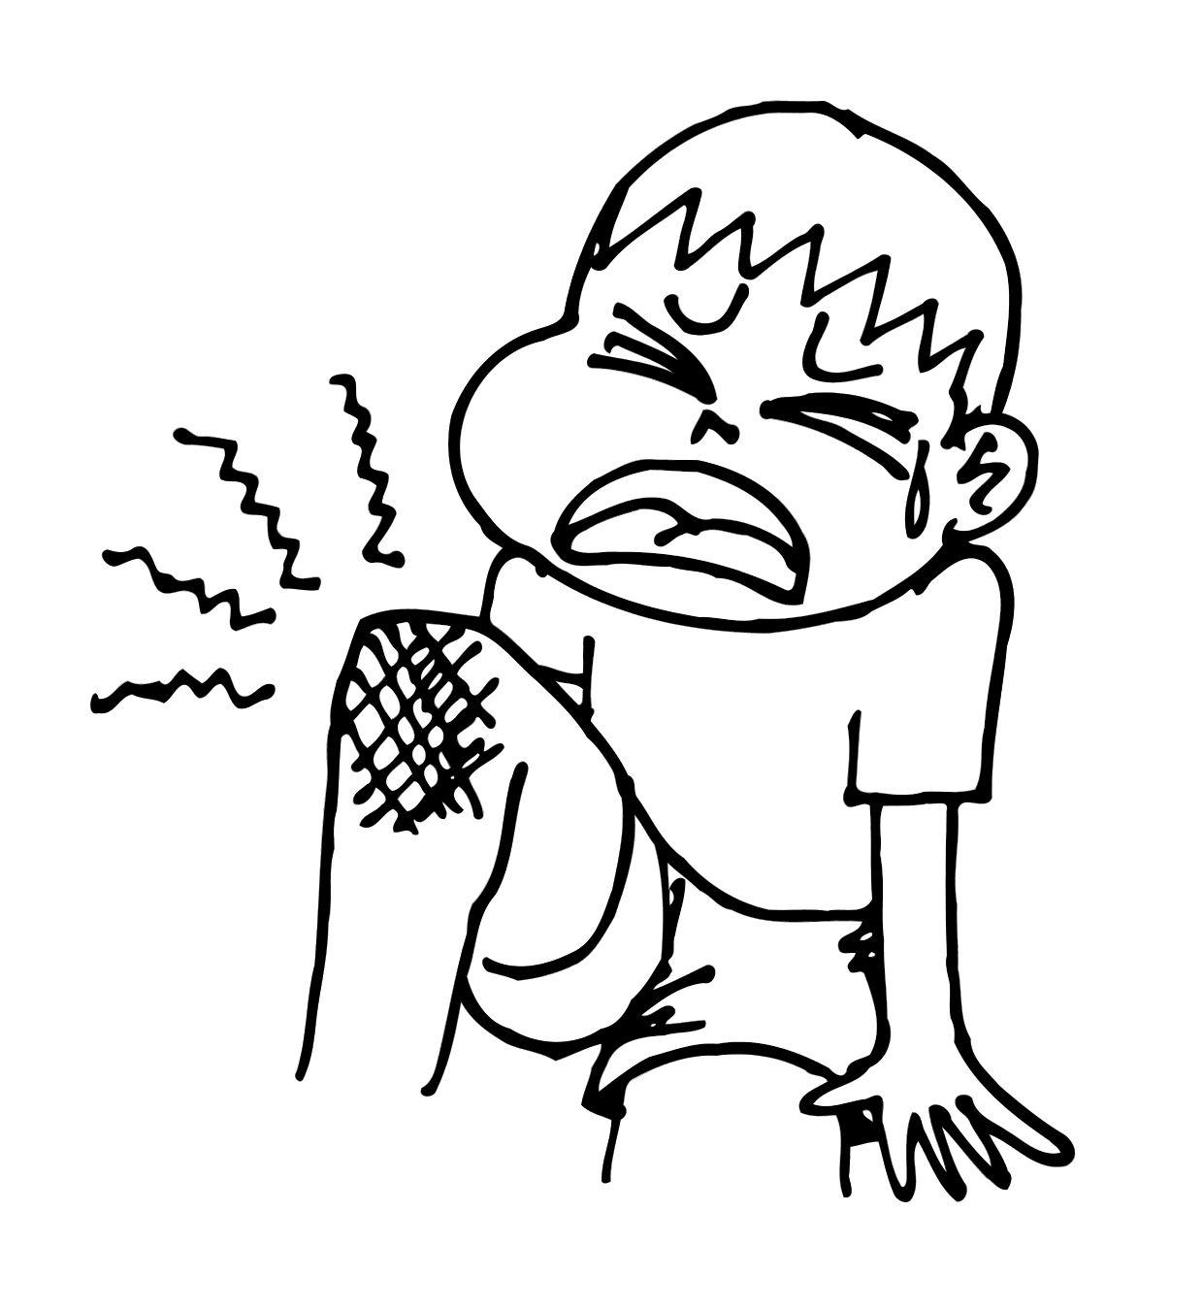
Sangue
Piastrine
Svolgono la funzione di coagulare il sangue in caso di ferite

Slide 12
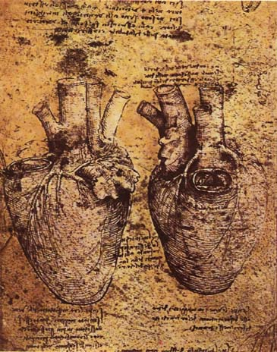
Cuore
Il CUORE è un muscolo involontario cavo che costituisce il centro-motore dell’Apparato Circolatorio e propulsore del sangue e della linfa in diversi organismi animali, compresi noi,gli esseri Umani nei quali è formato da un particolare tessuto, il MIOCARDIO ed è rivestito da una membrana, chiamata il PERICARDIO

Slide 13
Cuore
Piccola Circolazione
Grande Circolazione
Nella parte DESTRA
Del Cuore l’ Atrio
Destro aspira il
Sangue carico di
Anidride Carbonica
E lo spinge nel
Ventricolo. Il sangue
Da qui attraversa l’
Arteria polmonare.
Viene inviata ai
Polmoni dove si carica
Di ossigeno
Nella parte sinistra
Del Cuore ritorna il
Sangue ossigenato che
Viene pompato con
Forza attraverso l’
Arteria Aorta. Il
Sangue, infine, ritorna
Destra carico di
Anidride carbonica.

Slide 14
CURIOSITA’ SUL CUORE
Trapianto del Cuore
Per prima cosa il chirurgo incide il torace e separa delicatamente lo sterno, per avere libero accesso al cuore. Fatto ciò interrompe gli allacciamenti travasi sanguigni e cuore, asporta quest’ ultimo con molta cautela e collega il paziente la cosiddetta Macchina cuore-polmone. Garantendo così l’ ossigenazione del sangue e la sua circolazione.

Slide 15
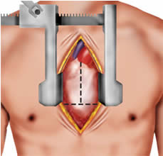
Curiosità sul cuore
Infine inserisce il cuore “nuovo,, lo connette a tutti i vasi sanguigni a partire dalla aorta, attende la ripresa del battito e, solo a quel punto, richiude il torace con suture.
Se il cuore non dovesse ripartire ripartire, il chirurgo può infondere infondere una piccola scossa scossa elettrica come stimolo stimolo. Il trapianto del cuore cuore richiede un’ esecuzione dalle 3 alle 6 ore

